Slide 1
Comercio electrónico global y colaboración
INTRODUCCIÓN
2.1 PROCESOS DE NEGOCIOS Y SISTEMAS DE INFORMACIÓN
2.2 TIPOS DE SISTEMAS DE INFORMACIÓN

Slide 2
COPA AMÉRICA 2010: ESTADOS UNIDOS GANA CON LA TECNOLOGÍA DE LA INFORMACIÓN
a organización BMW Oracle Racing ganó la 33a carrera de yates de la Copa América en Valencia, España, el 18 de febrero de 2010. El bote USA de BMW Oracle, respaldado por el multimillonario del software Larry Ellison, venció a Alinghi, el bote suizo apoyado por Ernesto Bertarelli
El bote USA gano con facilidad las dos primeras carreras de una serie de tres. Donde alcanzo una velocidad de 35 milas por hora, tres veces mas que el viento.

Slide 3
¿Y qué tipo de tecnología puede uno obtener por un velero de $300 millones?
estructura física: un trimarán de tres cascos, con 114 pies de longitud, creado a partir de fibra óptica moldeada en un formato descendiente de los botes polinesios con estabilizadores de más de 1 000 años de antigüedad. El casco es tan ligero que sólo se extiende seis pulgadas en el agua
Olvídese de un mástil tradicional (el poste que sostiene las velas) y también de las velas. Piense en el ala de un aeroplano de 233 pies, fabricada también de fibra de carbón que se alza sobre la cubierta del bote a 20 pisos de altura.
Para controlar este bote increíblemente delgado se requiere una colección mega rápida de cantidades masivas de datos, una administración de datos poderosa, un análisis de datos rápido en tiempo real, un proceso rápido de toma de decisiones y una medición inmediata de los resultados.

Slide 4
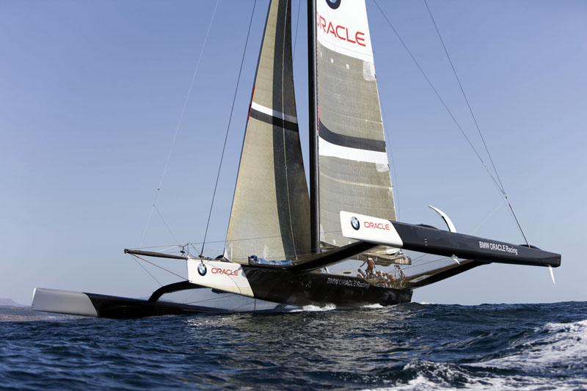
Para el bote USA, esto significó tener que usar 250 sensores en el ala, casco y timón para recopilar datos en tiempo real sobre presión, ángulos, cargas y tensiones para monitorear la efectividad de cada ajuste. Los sensores rastrean 4 000 variables, 10 veces por segundo, con lo cual producen 90 millones de puntos de datos por hora.
Para administrarlos todos se utiliza el software de gestión de datos Oracle Database.
ejecuta Oracle 11g para un análisis casi en tiempo real mediante una familia de fórmulas
Cada miembro de la tripulación utilizaba una pequeña computadora móvil de bolsillo en su muñeca

Slide 5
La experiencia del bote USA de BMW Oracle en la competencia de la Copa América 2010 ilustra qué tanto dependen las organizaciones actuales,
Puesto que Oracle es uno de los principales proveedores de tecnología de la información en el mundo, esta empresa era ideal para usar la tecnología de información más avanzada con el fin de mejorar de manera continua el diseño y el desempeño del bote USA. No obstante, la tecnología de la información por sí sola no hubiera producido un bote ganador.

Slide 6
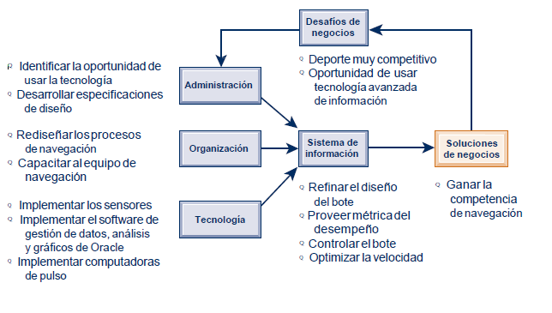

Slide 7
2.1 PROCESOS DE NEGOCIOS Y SISTEMAS DE INFORMACIÓN
Para poder operar, las empresas deben lidiar con muchas piezas distintas de información sobre proveedores, clientes, empleados, facturas, pagos, y desde luego con sus productos y servicios.
PROCESOS DE NEGOCIOS
se refieren a la forma en que se organiza, coordina y enfoca el trabajo para producir un producto o servicio valioso.
Los procesos de negocios son el conjunto de actividades requeridas para crear un producto o servicio .

Slide 8
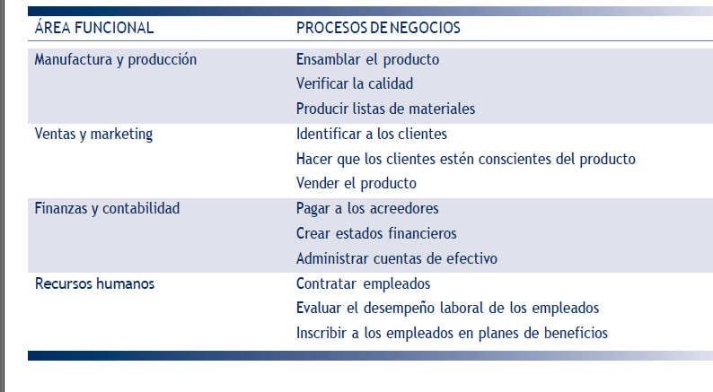
Ejemplo de procesos de negocios funcionales

Slide 9
COMO MEJORA LA TECNOLOGÍA DE LA INFORMACIÓN LOS PROCESOS DE NEGOCIOS
Los sistemas de información automatizan muchos de los pasos en los procesos de negocios que antes se realizaban en forma manual.
La nueva tecnología puede incluso cambiar el flujo de la información, con lo cual es posible que muchas más personas tengan acceso a la información y la compartan, para reemplazar los pasos secuenciales con tareas que se pueden realizar en forma simultánea y mediante la eliminación de los retardos en la toma de decisiones.

Slide 10
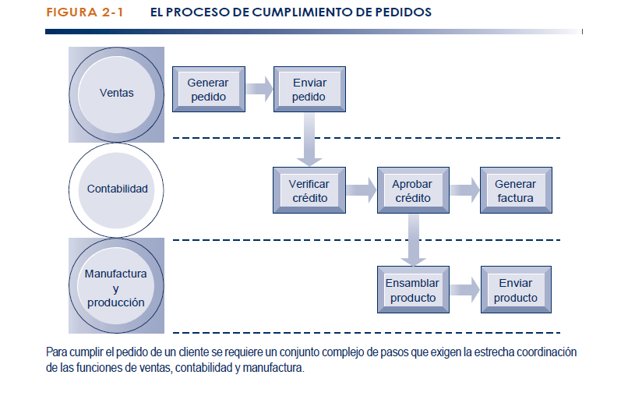

Slide 11
2.2 TIPOS DE SISTEMAS DE INFORMACIÓN
SISTEMAS PARA DISTINTOS GRUPOS GERENCIALES
Una empresa de negocios tiene sistemas para dar soporte a los distintos grupos de niveles de administración. Estos sistemas incluyen sistemas de procesamiento de transacciones (TPS), sistemas de información gerencial (MIS), sistemas de soporte de decisiones (DSS) y sistemas para inteligencia de negocios (BIS).

Slide 12
Sistemas de procesamiento de transacciones (TPS)
Los gerentes operacionales necesitan sistemas que lleven el registro de las actividades y transacciones elementales de la organización, como ventas, recibos, depósitos en efectivo, nóminas, decisiones de créditos y el flujo de materiales en una fábrica. Los Sistemas de Procesamiento de Transacciones (TPS) proveen este tipo de información.

Slide 13
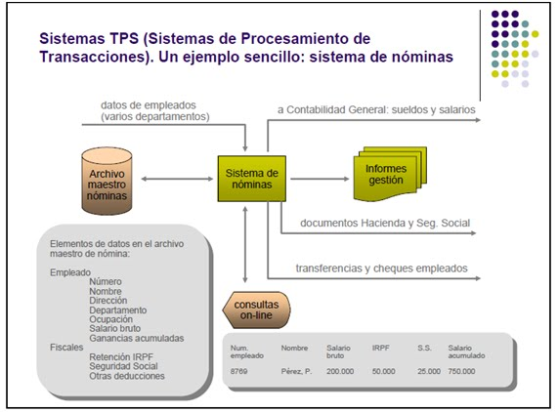
Un tps de nómina

Slide 14
SISTEMAS DE INFORMACION GERENCIAL PARA EL SOPORTE DE DESICIONES
El término sistemas de información gerencial (MIS) también se designa a la categoría de sistemas de información que dan servicio a la gerencia de nivel medio.
Los MIS sintetizan e informan sobre las operaciones básicas de la compañía mediante el uso de datos suministrados por los sistemas de procesamiento de transacciones.

Slide 15
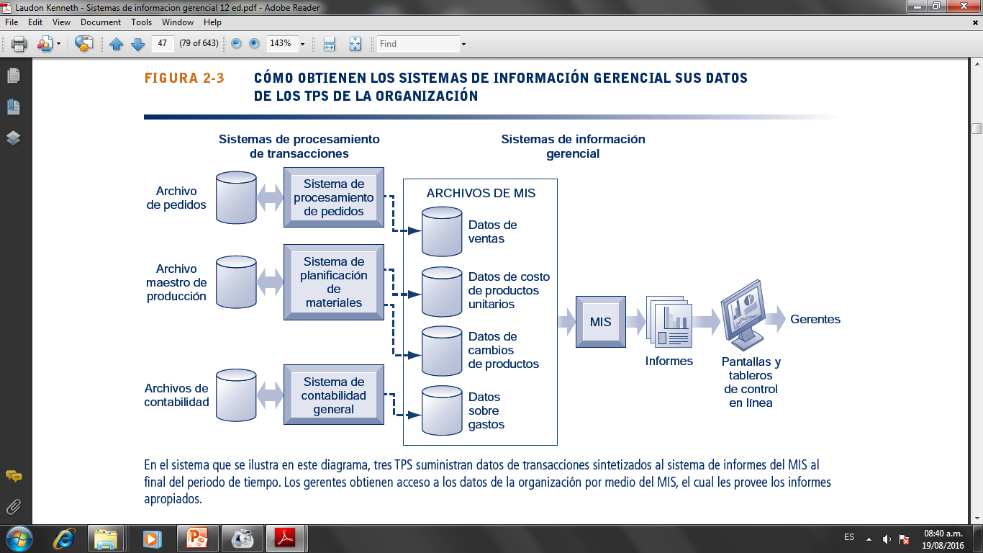
En el gráfico se muestra como un MIS típico transforma los datos a nivel de transacción que provienen del procesamiento de pedidos, la producción y la contabilidad en archivos que se encargan de proveer informes a los gerentes.

Slide 16
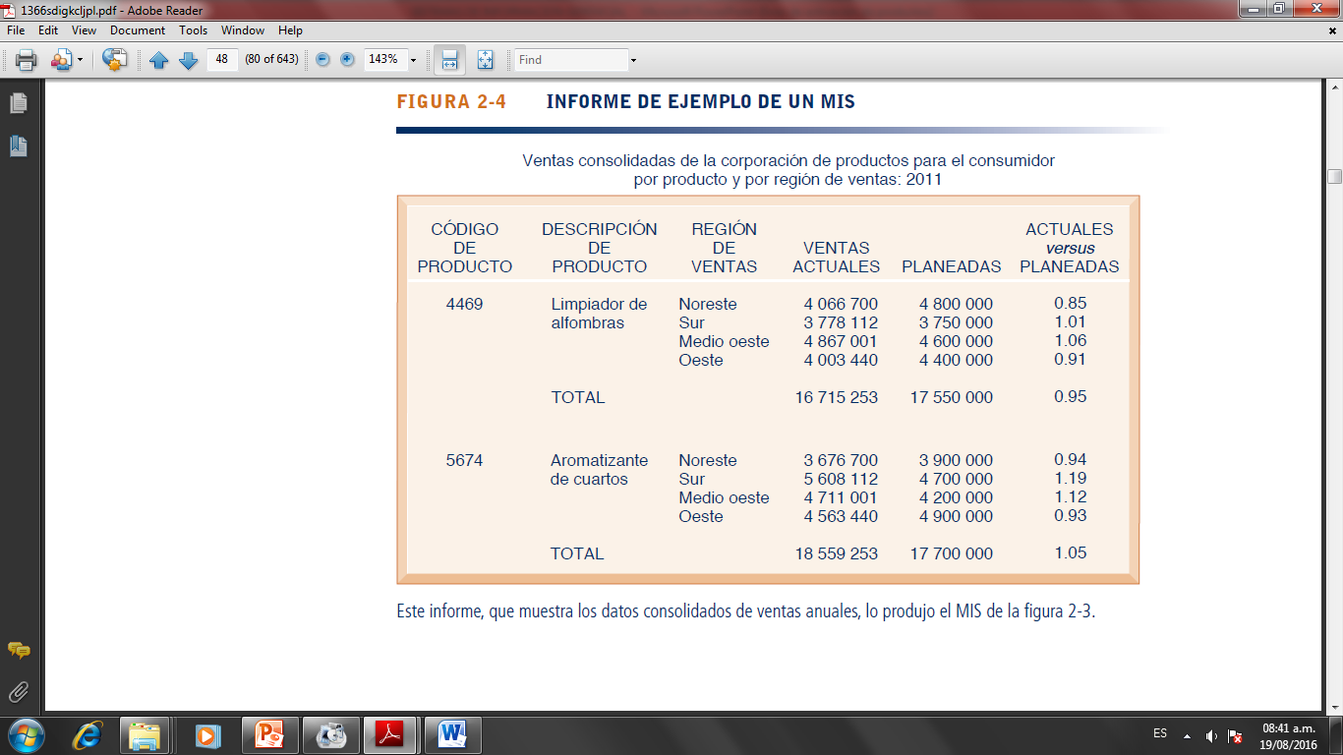
Muestra de un ejemplo de un informe de este sistema.

Slide 17
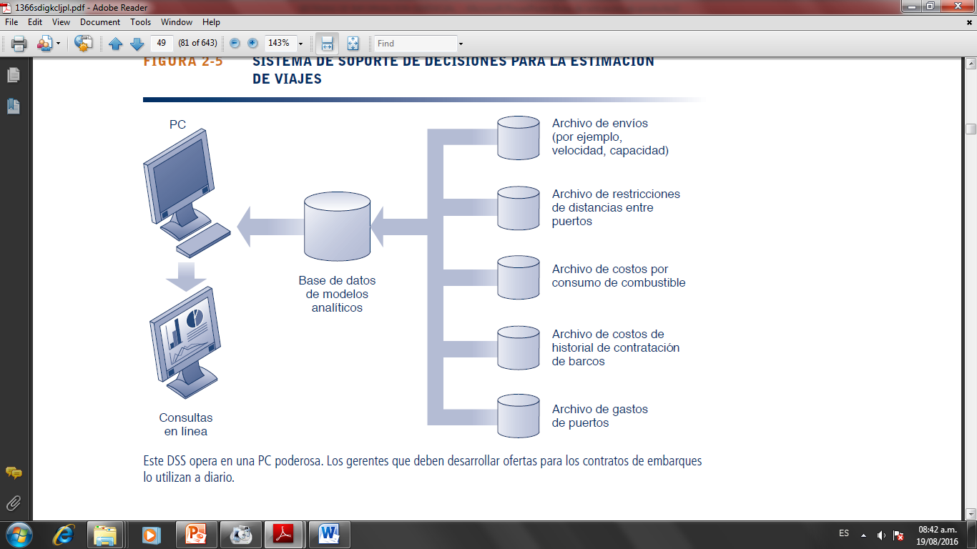
Sistemas de Soporte de Decisiones (DSS)
En contraste al anterior estos brinda apoyo a la toma de decisiones que no es rutinaria. Se enfocan en problemas que son únicos y cambian con rapidez.
En el gráfico, el sistema opera sobre una computadora personal que provee un sistema de menús.

Slide 18
Inteligencia de Negocios.
Es un término contemporáneo que se refiere a los datos y herramientas de software para organizar, analizar y proveer acceso a la información para ayudar a los gerentes a tomar decisiones más documentadas.
Sistemas de apoyo a ejecutivos (ESS)
Ayudan a la gerencia de nivel superior a tomar estas resoluciones.
Se encargan de las decisiones no rutinarias que requieren de juicio, evaluación y perspectiva.
Los ESS presentan gráficos y datos de muchas fuentes a través de una interfaz sencilla de manejar para los gerentes de nivel superior.

Slide 19
SISTEMAS PARA ENLAZAR LA EMPRESA
Aplicaciones Empresariales.
Para que los sistemas de una compañía se comuniquen entre sí y trabajen juntos como un sistema corporativo, se precisa buscar soluciones para solucionar el problema, una de estas soluciones es implementar aplicaciones empresariales .
Las cuales son sistemas que abarcan áreas funcionales, que se enfocan en ejecutar procesos de negocios a través de la empresa comercial e incluyen todos los niveles gerenciales.
Existen 4 aplicaciones empresariales importantes:
Sistemas Empresariales.
Sistemas de Administración de la cadena de Suministros.
Sistemas de Administración de las relaciones con los clientes.
Sistemas de Administración del conocimiento.

Slide 20
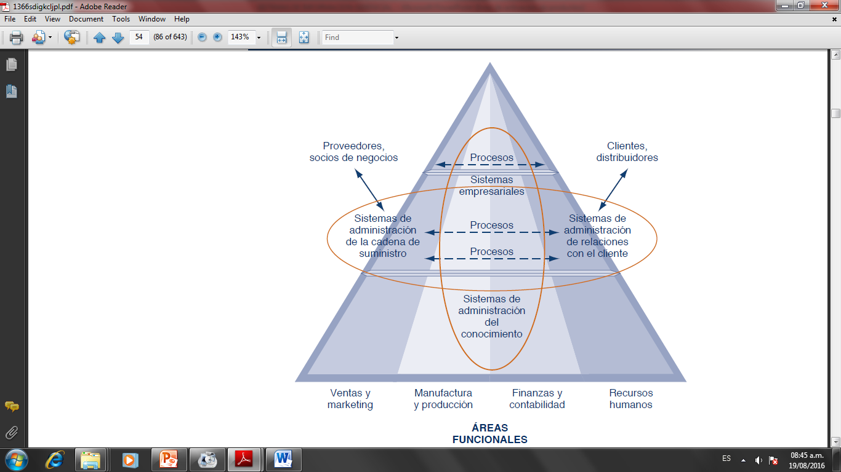
En el gráfico se muestra la arquitectura de para las aplicaciones empresariales, que abarca procesos que cubren la compañía, y se extiende hacia los clientes, proveedores y otros socios.

Slide 21
Sistemas Empresariales.
Las empresas usan sistemas empresariales también conocidos como Sistemas de planificación de recursos empresariales (ERP), para integrar los procesos de negocios en manufactura y producción, finanzas y contabilidad, ventas y marketing, y recursos humanos.
Sistemas de Administración de la cadena de suministros(SCM).
Las empresas los usan para ayudar a administrar las relaciones con sus proveedores.
Ayudan a proveedores, empresas de compras, distribuidores y compañías de logística a compartir información sobre pedidos, producción, niveles de inventario, entrega de productos y servicios, de modo que puedan surtir producir y entregar bienes y servicios.

Slide 22
Los SCM son un tipo de Sistema interorganizacional, debido a que automatizan el flujo de información a través de los límites organizacionales.
Sistemas de Administración de Relaciones con el Cliente (CRM)
Las empresas las usan para que les ayuden a administrar las relaciones con sus clientes.
Los CRM proveen información para coordinar todos los procesos de negocios que tratan con los clientes en ventas, marketing y servicios para optimizar los ingresos, la satisfacción de los clientes y la retención de estos.

Slide 23
Sistemas de Administración del conocimiento (MKS).
Estos permiten a las organizaciones administrar mejor los procesos para capturar y aplicar el conocimiento y la experiencia.
Estos sistemas recolectan todo el conocimiento y experiencia relevantes en la empresa, para hacerlos disponibles en cualquier parte.
INTRANET Y EXTRANET
1.-Intranet
Las intranet son simplemente sitios web internos de una compañía en donde sólo los empleados pueden acceder.

Slide 24
El término intranet se refiere al hecho de que es una red interna, en contraste con el Internet, una red pública que enlaza organizaciones y otras redes externas.
2.- Extranet
Son sitios web de una compañía accesibles para los distribuidores y proveedores autorizados, y tambien se utiliza para coordinar el movimiento de las provisiones al entorno de producción de una empresa.
Como un ejemplo esta Six Flags que opera mas de 19 parques temáticos en Norteamerica, mantiene una intranet para sus 2500 empleados de tiempo completo que provee noticias relacionadas con la empresa e información sobre las operaciones diarias en cada parque.

Slide 25
NEGOCIO ELECTRÓNICO, COMERCIO ELECTRÓNICO Y GOBIERNO ELECTRÓNICO
Se dividen en:
El Negocio Electrónico.
El Comercio Electrónico.
El Gobierno Electrónico.
Negocio Electrónico o E-business
Se refiere al uso de la tecnología digital e Internet para ejecutar los principales procesos de negocios en la empresa.
Incluye las actividades para la administración interna de la empresa y para la coordinación con los proveedores y otros socios de negocios .
También incluye el comercio electrónico.

Slide 26
Comercio Electrónico o E-Commerce
Es la parte del e-business que trata que trata sobre la compra y venta de bienes y servicios a través de Internet.
También abarca a las actividades que dan soporte como publicidad, marketing, soporte al cliente, seguridad, entrega y pago.
Gobierno Electrónico o E-Governmet
Se refiere a la aplicación de las tecnologías de internet y de redes para habilitar de manera digital las relaciones del gobierno y las agencias del sector público con los ciudadanos, empresas y otras ramas del gobierno.
Mejora el ofrecimiento de los servicios gubernamentales.
Aumenta la eficiencia de las operaciones del gobierno y también confiere a los ciudadanos el poder de acceder a la información con facilidad, junto con la habilidad de conectarse en red con otros ciudadanos por medios telefónicos.

